Slide 1
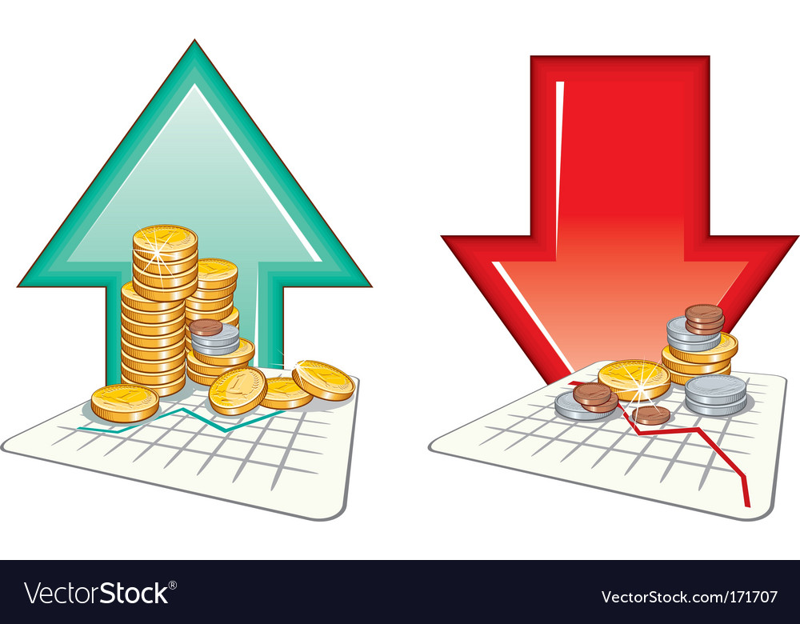
Решение Совета Курского муниципального округа Ставропольского края № 421 от 18 августа 2022 г.
«О внесении изменений в решение Совета Курского муниципального округа Ставропольского края
от 09 декабря 2021 г. № 306 «О бюджете Курского муниципального округа Ставропольского края на 2022 год и плановый период 2023 и 2024 годов»

Slide 2
1. На основании Закона Ставропольского края от 20 июля 2022 г. № 74-кз «О внесении изменений в Закон Ставропольского края «О бюджете Ставропольского края на 2022 год и плановый период 2023 и 2024 годов» и уведомлений, поступивших от министерств Ставропольского края.
увеличены бюджетные ассигнования на следующие мероприятия:
капитальный ремонт и ремонт автомобильных дорог общего пользования местного значения муниципальных округов – 50 282,67 тыс. рублей;
создание дополнительных мест для детей в возрасте от 1,5 до 3 лет в образовательных организациях, осуществляющих образовательную деятельность по образовательным программам дошкольного образования (обеспечение ввода объектов в эксплуатацию) – 23 085,78 тыс. рублей;
обеспечение функционирования центров образования цифрового и гуманитарного профилей «Точка роста», а также центров образования естественно-научной и технологической направленностей в общеобразовательных организациях, расположенных в сельской местности и малых городах – 666,49 тыс. рублей;
проведение работ по благоустройству территорий муниципальных общеобразовательных организаций, участвующих в региональном проекте «Модернизация школьных систем образования») – 3 630,00 тыс. рублей;
организацию и осуществление деятельности по опеке и попечительству в области здравоохранения – 18,01 тыс. рублей;
организацию и осуществление деятельности по опеке и попечительству в области образования – 74,99 тыс. рублей;
администрирование переданных отдельных государственных полномочий в области сельского хозяйства – 88,64 тыс. рублей;
предоставление государственной социальной помощи малоимущим семьям, малоимущим одиноко проживающим гражданам – 100,49 тыс. рублей;
выплату ежегодного социального пособия на проезд студентам – 2,21 тыс. рублей;
осуществление отдельных государственных полномочий Ставропольского края по формированию, содержанию и использованию Архивного фонда Ставропольского края – 27,54 тыс. рублей;
осуществление отдельных государственных полномочий в области труда и социальной защиты отдельных категорий граждан – 913,99 тыс. рублей;
обеспечение государственных гарантий реализации прав на получение общедоступного и бесплатного дошкольного образования в муниципальных дошкольных и общеобразовательных организациях и на финансовое обеспечение получения дошкольного образования в частных дошкольных и частных общеобразовательных организациях – 3 516,81 тыс. рублей;
обеспечение государственных гарантий реализации прав на получение общедоступного и бесплатного начального общего, основного общего, среднего общего образования в муниципальных общеобразовательных организациях, а также обеспечение дополнительного образования детей в муниципальных общеобразовательных организациях и на финансовое обеспечение получения начального общего, основного общего, среднего общего образования в частных общеобразовательных организациях – 7 465,55 тыс. рублей;

Slide 3
выплату ежегодной денежной компенсации многодетным семьям на каждого из детей не старше 18 лет, обучающихся в общеобразовательных организациях, на приобретение комплекта школьной одежды, спортивной одежды и обуви и школьных письменных принадлежностей – 738,66 тыс. рублей;
осуществление выплаты социального пособия на погребение – 115,00 тыс. рублей;
осуществление ежемесячной денежной выплаты, назначаемой в случае рождения третьего ребенка или последующих детей до достижения ребенком возраста трех лет – 3 651,00 тыс. рублей;
осуществление ежемесячных выплат на детей в возрасте от трех до семи лет включительно – 20 000,00 тыс. рублей;
ежемесячное денежное вознаграждение за классное руководство педагогическим работникам государственных и муниципальных общеобразовательных организаций – 8 310,33 тыс. рублей;
оказание государственной социальной помощи на основании социального контракта отдельным категориям граждан – 750,00 тыс. рублей;
обеспечение выплаты лицам, не замещающим муниципальные должности муниципальной службы и исполняющим обязанности по техническому обеспечению деятельности органов местного самоуправления муниципальных образований, работникам органов местного самоуправления муниципальных образований, осуществляющим профессиональную деятельность по профессиям рабочих, и работникам муниципальных учреждений заработной платы не ниже установленного федеральным законодательством минимального размера оплаты труда, а также на обеспечение выплаты работникам муниципальных учреждений коэффициента к заработной плате за работу в пустынных и безводных местностях – 10 951,08 тыс. рублей;
повышение оплаты труда отдельных категорий работников муниципальных учреждений в рамках реализации указов Президента Российской Федерации от 7 мая 2012 года № 597 «О мероприятиях по реализации государственной социальной политики», от 1 июня 2012 года № 761 «О Национальной стратегии действий в интересах детей на 2012-2017 годы» и от 28 декабря 2012 года № 1688 «О некоторых мерах по реализации государственной политики в сфере защиты детей-сирот и детей, оставшихся без попечения родителей» – 5 027,88 тыс. рублей.
уменьшены бюджетные ассигнования на следующие мероприятия:
реализация инициативного проекта «Устройство детской площадки в парковой зоне пос. Рощино Курского муниципального округа Ставропольского края») – 0,43 тыс. рублей;
предоставление молодым семьям социальных выплат на приобретение (строительство) жилья – 610,66 тыс. рублей;
оплату жилищно-коммунальных услуг отдельным категориям граждан – 2 500,00 тыс. рублей;
осуществление отдельных государственных полномочий по социальной защите отдельных категорий граждан – 2 797,58 тыс. рублей;
обеспечение деятельности депутатов Думы Ставропольского края и их помощников в избирательном округе – 50,00 тыс. рублей.

Slide 4
2. На основании распоряжения администрации Курского муниципального округа Ставропольского края от 09 июня 2022 г. № 108-рк «О выделении денежных средств на выплату единовременной материальной помощи».
Выделить управлению труда и социальной защиты населения администрации Курского муниципального округа Ставропольского края денежные средства в сумме 15,65 тыс. рублей для выплаты Концуровой Л.Ю. в связи со смертью отца.
3. На основании распоряжения администрации Курского муниципального округа Ставропольского края от 07 июля 2022 г. № 124-рк «О выделении денежных средств на выплату единовременной материальной помощи».
Выделить администрации Курского муниципального округа Ставропольского края денежные средства в сумме 23,00 тыс. рублей для выплаты Сидоренко О.Н. в связи со смертью отца.
4. На основании распоряжения администрации Курского муниципального округа Ставропольского края от 13 июля 2022 г. № 245-р «О перераспределении утвержденных бюджетных ассигнований, зарезервированных в бюджете Курского муниципального округа Ставропольского края».
Перераспределить утвержденные бюджетные ассигнования, зарезервированные в бюджете Курского муниципального округа Ставропольского края, в сумме 986,90 тыс. рублей, из них:
администрации Курского муниципального округа Ставропольского края на ремонт пищеблока муниципального казенного общеобразовательного учреждения «Средняя общеобразовательная школа № 6» - 686,90 тыс.рублей;
муниципальному казенному общеобразовательному учреждению «Средняя общеобразовательная школа № 3» - 300,00 тыс. рублей на приобретение столов и стульев для учащихся.
5. На основании распоряжения администрации Курского муниципального округа Ставропольского края от 25 июля 2022 г. № 255-р «О перераспределении утвержденных бюджетных ассигнований, зарезервированных в бюджете Курского муниципального округа Ставропольского края».
Перераспределить утвержденные бюджетные ассигнования, зарезервированные в бюджете Курского муниципального округа Ставропольского края, в сумме 4744,72 тыс. рублей, из них:
администрации Курского муниципального округа Ставропольского края на подраздел 0503 «Благоустройство» в сумме 609,02 тыс. рублей на реализацию инициативного проекта «Благоустройство территории, прилегающей к зданию Новодеревенского сельского дома культуры МБУК «Централизованная клубная система» в хуторе Новая Деревня Курского муниципального округа Ставропольского края (первый этап)», в связи с удорожанием работ и материалов;
Мирненскому территориальному отделу администрации Курского муниципального округа Ставропольского края в сумме 4135,70 тыс. рублей на реализацию инициативного проекта «Ремонт здания спортивного комплекса под борцовский и тренажерный залы п. Мирный Курского муниципального округа Ставропольского края».
5. На основании распоряжения администрации Курского муниципального округа Ставропольского края от 26 июля 2022 г. № 258-р «О перераспределении утвержденных бюджетных ассигнований, зарезервированных в бюджете Курского муниципального округа Ставропольского края».
Перераспределить утвержденные бюджетные ассигнования, зарезервированные в бюджете Курского муниципального округа Ставропольского края, администрации Курского муниципального округа Ставропольского края в связи с корректировкой сметной документации на работы по капитальному ремонту кровли здания Дыдымкинского сельского Дома культуры муниципального бюджетного учреждения культуры «Централизованная клубная система» - 116,25 тыс. рублей.

Slide 5
7. На основании распоряжения администрации Курского муниципального округа Ставропольского края от 02 августа 2022 г. № 274-р «О внесении на рассмотрение Совета Курского муниципального округа Ставропольского края предложений о распределении свободных остатков бюджетных средств, образовавшихся по состоянию на 01 января 2022 г.» распределить:
7.1. Администрации Курского муниципального округа Ставропольского края - 505,86 тыс. рублей, из них:
на подраздел 0701 «Дошкольное образование» - 205,86 тыс. рублей для осуществления авторского надзора в дошкольном образовательном учреждении на 160 мест в с. Ростовановском;
на подраздел 0503 «Благоустройство» - 300,00 тыс. рублей на разработку сметной документации по объекту «Дизайн - проект благоустройства территории на пересечении улиц Солнечная и Веселая станицы Курская Курского муниципального округа Ставропольского края.
7.2. Муниципальному казенному учреждению «Центр по обслуживанию образовательных учреждений» на подраздел 0709 «Другие вопросы в области образования» - 2000,00 тыс. рублей на подвоз детей (в связи с увеличением рейсов подвоза в образовательных учреждениях).
7.3. Балтийскому территориальному отделу администрации Курского муниципального округа Ставропольского края на подраздел 0113 «Другие общегосударственные вопросы» – 100,00 тыс. рублей для приобретения и установку узла учета газа в здании Балтийского территориального отдела.
7.4. Ростовановскому территориальному отделу администрации Курского муниципального округа Ставропольского края на подраздел 0503 «Благоустройство» - 1014,26 тыс. рублей на реализацию инициативного проекта «Обустройство крытой сцены и зрительских мест в парковой зоне села Ростовановское Курского муниципального округа Ставропольского края».
7.5 Русскому территориальному отделу администрации Курского муниципального округа Ставропольского края на подраздел 0503 «Благоустройство» - 306,56 тыс. рублей на оплату устройства ограждения детской игровой площадки в с. Уваровское, ул. Колхозная, 8, построеной в рамках инициативного проекта.
8. За счет поступления доходов от оказания платных услуг (по средствам от предпринимательской деятельности) согласно государственному контракту № 012100003721000023 от 14 февраля 2022 г., заключенного между министерством труда и социальной защиты населения Ставропольского края и МКУ ДО «Детский оздоровительно-образовательный центр «Звездный» на оказание услуг по отдыху и оздоровлению детей, находящихся в трудной жизненной ситуации, частичной и полной оплаты родителями (законными представителями) стоимости путевок в МКУ ДО «Детский оздоровительно-образовательный центр «Звездный», отделу образования администрации Курского муниципального округа Ставропольского края увеличить доходную и расходную части на сумму 1 655,90 тыс. рублей.
9. В связи с поступлением средств на компенсацию затрат от муниципального унитарного предприятия Курского муниципального района Ставропольского края «ЖКХ Курского района» за поставку тепловой энергии увеличить доходную и расходную части бюджета отделу образования администрации Курского муниципального округа Ставропольского края на 445,91 тыс. рублей.
10. Увеличить годовые назначения по единому сельскохозяйственному налогу в связи с перевыполнением на 3 500,00 тыс. рублей (за счет поступления уточненных платежей за 2019, 2022 и 2021 гг. от СПК «Колхоз «Ростовановский» в сумме 1 706,48 тыс. рублей, за 2021 г. от СПК-колхоз «Кановский» в сумме 600,00 тыс. рублей, а также авансовых платежей).

Slide 6
11. Уменьшить годовые назначения по налогу на доходы физических лиц, в связи с невыполнением на 3 500,00 тыс. рублей.
12. В связи с уменьшением начальной (максимальной) цены контракта по итогам электронного аукциона, уменьшить бюджетные ассигнования в сумме 54,00 тыс. рублей (поступления средств от организаций) Эдиссийскому территориальному отделу администрации Курского муниципального округа Ставропольского края на реализацию инициативного проекта «Устройство тротуаров по ул. Пушкина, ул. Миронова, ул. Свердлова и ул. Ленина в селе Эдиссия Курского муниципального округа Ставропольского края».
13. Учтены передвижки бюджетных средств согласно поданным письмам главных распорядителей средств бюджета.
14. Учтены возвраты остатков субсидий, субвенций и иных межбюджетных трансфертов, имеющих целевое назначение, прошлых лет (в краевой бюджет) – 0,50 тыс. рублей (управление труда и социальной защиты населения администрации Курского муниципального округа Ставропольского края).
В связи с чем:
доходная часть бюджета увеличилась на 135 505,76 тыс. рублей;
расходная часть бюджета увеличилась - на 139 432,94 тыс. рублей;
источники финансирования дефицита бюджета увеличились на 3 927,18 тыс.
ОСНОВНЫЕ ХАРАКТЕРИСТИКИ БЮДЖЕТА
отклонение
+ 135 505,76
тыс. руб.
+ 139 432,94
тыс. руб.
+ 3 927,18
тыс. руб.

